Slide 1
大規模ソフトウェアの保守支援を目的とした
類似性分析と費用対効果見積りの研究
大阪大学大学院 情報科学研究科
コンピュータサイエンス専攻 肥後研究室
横井一輝

Slide 2
ソフトウェア保守
ソフトウェアの納入後，ソフトウェアに対して加えられる，欠陥の修正，性能などの改善，
変更された環境に適合させるための修正する作業
ソフトウェア保守
の分類
修正の分類
修正依頼
訂正
是正保守
予防保守
改良
適応保守
完全化保守
発見された欠陥を訂正する修正
潜在的な欠陥を事前に訂正する修正
変更された環境に適応させる修正
性能または保守性を改善する修正

Slide 3
モダナイゼーション
レガシーシステム（数十年稼働したシステム）では，保守コストの増大や柔軟性の低下といった課題がある
システムの再開発や移行などにより，ソフトウェアを進化させる「モダナイゼーション」の需要は大きい
モダンなシステム
レガシーシステム
数十年稼働したシステム
モダナイゼーション
レガシーシステムが抱える課題
ビジネス変化への対応が遅い
保守コストが高い
モダナイゼーションの効果
ビジネス変化への対応を高速化
保守コストの軽減

Slide 4
ソフトウェア保守とモダナイゼーション
ソフトウェアは開発後，機能追加要求への対応などを理由に「ソフトウェア保守」が行われる
長年保守されたシステムでは保守効率が悪化し，保守性改善のため「モダナイゼーション」が行われる
ソフトウェア機
能
量
機能要求
保守
モダナイゼーション
保守効率悪化
保守
時間の経過とともに徐々に保守効率が悪化し
機能追加要求に追従できなくなるため
モダナイゼーションを実施する
開発
時間
文献[1-1] の図1-3に基づき作成
[1-1] Seacord, R. C. et al., Modernizing legacy systems: software technologies, engineering processes, and business practices, 2003

Slide 5
ソフトウェア保守における課題
ソフトウェア保守にかかるコストは全ライフサイクルの3分の2を占めており，効率化が重要
ソフトウェア保守を困難にする課題の一つとして，コードクローンの存在が指摘されている
ソフトウェア保守効率化の重要性
コードクローンによる保守性悪化
保守に関するコスト
全ライフサイクルの3分の２を占める[1-2]
20年以上も保守を続けているシステムも存在する[1-3]
コードクローンとは
ソースコードの同一あるいは類似した部分を持つコード片
ソフトウェアの保守を困難にする大きな要因
コードクローン
修正
修正の検討が必要
  ソフトウェア保守を効率化したい
[1-2] S. W. L. Yip and T. Lam, A software maintenance survey, APSEC1994.
[1-3] 日本情報システム・ユーザー協会, 企業 IT 動向調査報告書 2019.

Slide 6
モダナイゼーションにおける課題
モダナイゼーションの推進を妨げる要因として，技術面だけでなくビジネス面での要因が指摘されている
特に費用対効果の試算が難しいことにより，企業の経営層がモダナイゼーションへの投資判断をできないでいる
費用対効果の見積りの重要性
費用対効果の見積りの難しさ
費用が明確
企業のソフトウェア開発に関わる意思決定も，
その他の経済活動と同様の傾向がある[1-4]
経営陣は短期的な投資収益率を重視する
将来的な利益より目先の損失を回避する
不具合に直面していないシステムに投資して
モダナイゼーションする動機は生まれにくい
理想
効果が明確
費用が不明
現状
効果が不明
  費用対効果を定量的に示さないと
  モダナイゼーションは前に進まない
[1-4] R. Khadka. et al., How do professionals perceive legacy systems and software modernization?, ICSE2014

Slide 7
本研究の目的
ソフトウェア保守およびモダナイゼーションの課題に対して，ソースコード静的解析技術を活用して解決する
ライフサイクル
課題
解決策概要
開発
ソフトウェア保守
コードクローンの把握
情報検索技術に基づく
細粒度ブロッククローン検出
2章
情報検索技術と深層学習を用いた
コード片類似性判定法の比較調査
3章
モダナイゼーション
費用対効果の試算
段階的再構築における依存関係分析を
用いた費用対効果の試算
4章

Slide 8
学位論文の構成
ソフトウェア保守およびモダナイゼーション支援のためのソフトウェア分析手法の研究
1章 はじめに
2章 情報検索技術に基づく細粒度ブロッククローン検出 [主要論文１]
3章 情報検索技術と深層学習を用いたコード片類似性判定法の比較調査 [主要論文2]
4章 段階的再構築における依存関係分析を用いた費用対効果の試算 [主要論文3]
5章 おわりに
本発表では
概要のみ説明
主要論文
横井 一輝，崔 恩瀞，吉田 則裕，井上 克郎，“情報検索技術に基づく細粒度ブロッククローン検出”，コンピュータソフトウェア，2018．
横井 一輝，崔 恩瀞，吉田 則裕，松下 誠，井上 克郎，“情報検索技術と深層学習を用いたコード片類似性判定法の比較調査”，電子情報通信学会論文誌 D，2023．
Kazuki Yokoi, Eunjong Choi, Norihiro Yoshida, Joji Okada, Yoshiki Higo, “Cost-Benefit Analysis for Modernizing a Large-Scale Industrial System”, APSEC 2023.
関連論文
太田 悠希，吉田 則裕，崔 恩瀞，槇原 絵里奈，横井 一輝，“マイクロサービスにおけるコードクローンの言語間分析”，FOSE 2024.

Slide 9
情報検索技術に基づく
細粒度ブロッククローン検出
2章

Slide 10
2章のゴール
保守対象となりやすいコードブロック単位でのクローンを，高速かつ省メモリで検出する手法の提案
課題
  既存手法は関数単位で検出を行い検出粒度が大きいため，
  検出漏れが多く，また保守対象となりにくい
解決策と貢献
  関数クローンより粒度の小さい，ブロッククローン検出手法の提案
  検出時間およびメモリ使用量を削減するための工夫
  保守対象となるクローンの検出精度を評価

Slide 11
既存手法 ～関数クローン検出法[2-1]～
情報検索技術の一種であるTF-IDF法を用いて，処理内容の意味的に類似したコードクローンを検出
関数単位でコードクローンを検出するため，コード片単位より集約が行いやすい
STEP1
関数A
STEP2
STEP3
STEP4
ワード | 個数
xxx | 3
yyy | 2
… | …
関数A
類似度 | 関数対 | クローン
0.95 | 関数 A | ✔
 | 関数 B
0.70 | 関数 C
 | 関数 D
0.70 | 関数 C
 | 関数 E
0.90 | 関数 D | ✔
 | 関数 E
… | …
関数A
関数B
関数B
ワード | 個数
xxx | 4
yyy | 3
… | …
関数C
関数D
関数E
関数B
ソースコード
特徴ベクトル
クラスタ
クローン検出
ワードリスト
[2-1]山中裕樹, 崔恩瀞, 吉田則裕, 井上克郎. 情報検索技術に基づく高速な関数クローン検出.情報処理学会論文誌, Vol. 55, No. 10, pp. 2245–2255, 2014.

Slide 12
関数クローン検出法の課題
関数単位で検出を行うため検出粒度が荒い
長い関数の一部分が一致するような類似したコード片を，検出できない課題がある
長 い 関 数
function A {
…中略…
if ( ｆｌｇ ) {
a = 0;
b = 1;
}
}
function B {
if ( ｆｌｇ ) {
a = 0;
b = 1;
}
…中略…
}

Slide 13
提案手法の概要
検出粒度の小さいコードブロック単位で検出し，関数クローンの検出漏れを軽減する手法の提案
STEP1: 構文解析を行い，ソースコードから抽象構文木を生成
STEP2: 抽象構文木からコードブロックと，コードブロック中のワードを抽出
STEP3: 情報検索技術の1つTF-IDF法を利用し，コードブロックを特徴ベクトルに変換
STEP4: クラスタリング手法のLSHを利用し，類似した特徴ベクトルを同じクラスタに分類
STEP5: クラスタ中の特徴ベクトル間のコサイン類似度を計算し，閾値(0.9)以上をブロッククローンと検出
STEP1
STEP2
STEP3
STEP4
STEP5
ブロック A
類似度 | ブロック対 | クローン
0.95 | ブロックA | ✓
 | ブロックB
0.70 | ブロックC
 | ブロックD
0.90 | ブロックD | ✓
 | ブロックE
… | … | …
ワード | 個数
xxx | 3
yyy | 2
… | …
ブロック A
ブロックA
ブロックB
ブロックB
ブロックC
ブロックD
ブロックE
ワード | 個数
xxx | 4
yyy | 3
… | …
ブロックB
ソースコード
抽象構文木
クローンペアリスト
ワードリスト
特徴ベクトル
クラスタ

Slide 14
関数クローン検出法との主な変更点
提案手法では，検出粒度の変更と，検出時間とメモリ使用量の増加に対する工夫を行った
以降では，関数クローン検出法との主な変更点について説明する
検出粒度の変更
  「コードブロック」および「ブロッククローンペア」を定義
検出時間とメモリ使用量の増加に対する工夫
  特徴ベクトルのクラスタリング手法の変更
  特徴ベクトルを表現するデータ構造の変更

Slide 15
検出対象のコードブロックの定義
関数または中かっこで囲まれた部分をコードブロックと定義する
入れ子構造の内側もコードブロックとして扱う
  関数
  中括弧で囲まれた部分
    if
    while
    for
    do-while
    switch
入れ子構造の
内側もブロックとする
  function A {
  if ( ) {
  yyy;
  while ( ) {
  xxx;
  }
  }
  }
Block A
Block B
Block C

Slide 16
ブロッククローンペアの定義
コードブロックのペアがブロッククローンペアとなる条件を定義
コードブロックαとβが以下の3つの条件をすべて満たすとき，ブロッククローンペアとなる
条件1: コードブロック α, β 間の類似度が閾値以上
条件2: 入れ子構造において，αはβの親でなく， かつ βはαの親でない
条件3: αとβの親はブロッククローンペアでない
例
  AとBはブロッククローン
  AとA’はブロッククローンでない （条件2を満たさない）
  A’とB’はブロッククローンでない (条件3を満たさない)
function A {
if ( ) {
while ( ) {
a=0;
}
b=1;
}
}
function B {
if ( ) {
while ( ) {
a=0;
}
b=1;
}
}
Block A
Block B
Block A’
Block B’
Notes:
共通部分の意味がわからない⇨入れ子関係にない
３ポチ目は長い
Block b ものせます

Slide 17
特徴ベクトルのクラスタリング
LSH（局所鋭敏型ハッシュ）という近似最近傍探索手法を使ってクラスタリングを行う
クラスタリングによりクローンペアを絞ることで高速な検出が可能だが，クラスタリング自体に時間を要する
LSH[2-2]
ハッシュ関数を用いて高速にクラスタリングする手法
2 点が 近い ⇒ 同じハッシュ値を取る確率が 高い
2 点が 遠い ⇒ 同じハッシュ値を取る確率が 低い
クラスタリング
クローンペアを絞ることで，
類似度計算の組み合わせ数を削減し高速化
クラスタリングの計算自体に時間を要する
Point A
Point A’
Point B
コードブロック名 | 特徴ベクトル
Block A | (5,4,2,1,…)
Block B | (0,0,2,2,…)
Block C | (0,0,2,2,…)
Block D | (3,4,2,1,…)
Block E | (5,4,2,3,…)
… | …
Block A
Block D
Block F
Hash Table
Block B
Block C
Block E
同じハッシュ値を取る ⇒ 同じクラスタ
クラスタ
リング
各コードブロックの特徴ベクトル
コードブロック
のクラスタ
[2-2] P. Indyk, R. Motwani. Approximate nearest neighbors: towards removing the curse of dimensionality. In Proc. of STOC ’98, pp. 604-613, 1998.
Notes:
TODO無くす
4章で飛ばすスライドは，
手法の内容と評価結果をかいつまんで説明する

Slide 18
特徴ベクトルのクラスタリング手法の変更
cross-polytope LSHとmulti-probe LSHを組み合わせることで
より高速かつ省メモリにクラスタリングを実行できる[2-3]
cross-polytope LSH の採用
multi-probe LSH の採用
従来のLSH（Hyperplane LSH）
  超平面（2次元空間では線）で分割してクラスタリング
cross-polytope LSH：
  正軸体（2次元空間では正方形）の近い頂点に割り当てる
効果：
  高次元空間では1.2 倍から 4.0 倍高速に実行できる
LSHの課題：
  近接した2点が別のバケットに入る確率がある
従来のLSHの解決策：
  複数のハッシュテーブルを作成して確率的誤差を減らす
Ｍulti-probe LSHの解決策
  近接したバケット群を探索する
効果：
  メモリ使用量を９０％以上削減できる
Point A
Point A’
Hash Table
Hyperplane LSH
cross-polytope LSH
[2-3] A. Andoni, et al., Practical and optimal lsh for angular distance, in: Proc. of NIPS, 2015, pp. 1225–1233.

Slide 19
特徴ベクトルのデータ構造の変更
提案手法で用いるTF-IDF法の特徴を考慮し，ベクトルのデータ構造を変更した
これにより，使用するメモリ使用量を削減できた
既存手法のデータ構造
提案手法のデータ構造
特徴ベクトルを配列に格納していた（密ベクトル形式）
ただし，提案手法で用いるTF-IDF法では，
配列のほとんどの要素の値が0になる特徴をもつ
したがって，0の値を保持するメモリが無駄となる
提案手法のデータ構造では，配列の要素の値と，要素の添字を格納する（疎ベクトル形式）
これにより，TF-IDFのようにほとんどの要素の値が0になる特徴ベクトルの場合，メモリを効率的に使用できる
値リスト
0.2 | -0.7
0 | 0.2 | 0 | 0 | -0.7
添字リスト
1 | 4
0の値を保持するメモリが非効率
0の値を保持しないためメモリが効率的

Slide 20
評価実験の概要
評価実験では，提案手法，関数クローン検出法，CCFinderXの3つの手法を，
検出精度，検出時間，スケーラビリティの3つの観点で評価した
比較手法
  提案手法： コードブロック単位のクローン検出法
  関数クローン検出法： 関数単位のクローン検出法．提案手法の拡張元
  CCFinderX： 字句単位のクローン検出法．高速かつスケーラビリティが高い
評価観点
  検出精度： 保守対象となりやすいクローンペアの検出精度
  検出時間： 検出対象データセットでコードクローン検出に要した時間
  スケーラビリティ： データセットの規模を1KLOCから10MLOCに増やした際の検出時間の変化
検出対象データセット
プロジェクト | 言語 | サイズ | バージョン
Apache HTTPD | C | 343 KLOC | 2.2.14
Python | C | 435 KLOC | 2.5.1
PostgreSQL | C | 937 KLOC | 8.5.1

Slide 21
ベンチマークの作成方法
コードクローンの研究者および大学院生の計3名に対してアンケートを実施し，
2人以上が保守対象と回答したクローンペアを正解集合としたベンチマークを作成
3 つのプロジェクトの検出結果から
90 個ずつのクローンペアをサンプリング
サンプリングしたクローンペアに対しアンケート
  調査事項：集約，または同時修正の保守対象となるか？
  調査対象：コードクローンの研究者 1 名，大学院生 2 名 合計 3 名
過半数が保守対象と回答したクローンペアを
正解集合としてベンチマークを作成
ベンチマークをもとに適合率・再現率の評価

Slide 22
評価結果 ～精度と検出時間～
比較手法と同等もしくはより高い精度で，保守対象となりやすいクローンを検出できた
また2つの比較手法よりコードクローンの検出漏れが少なく，さらに高速に検出できた
検出手法 | 適合率 | 再現率 | 検出時間
提案手法 | 0.68 | 0.70 | 1分 47秒
関数クローン検出法 | 0.67 | 0.47 | 5分 29秒
CCFinderX | 0.57 | 0.52 | 3分 33秒
※ Apache HTTPD, Python, PostgreSQL に対しての平均値を掲載
適合率 同等 ブロッククローンも保守対象となりやすい
再現率 高い 検出粒度を下げたことで検出数増加
検出時間 短い LSHアルゴリズムを変更したことによる高速化

Slide 23
評価結果 ～スケーラビリティ～
10MLOCの大規模なデータセットを対象に，提案手法はメモリ不足エラーを起こすことなく，
約29分と最も高速に実行完了した
 | 1K | 10K | 100K | 1M | 10M
提案手法 | 1秒 | 2秒 | 16秒 | 3分 1秒 | 29分 9秒
関数クローン 検出手法 | 11秒 | 15秒 | 2分25秒 | 20分4秒 | メモリ不足 で停止
CCFinderX | 4秒 | 8秒 | 1分18秒 | 12分24秒 | 2時間4分55秒

Slide 24
2章のまとめ
保守対象となりやすいコードブロック単位でのクローンを，高速かつ省メモリで検出する手法を提案した
貢献
  情報検索技術に基づく
  コードブロック単位のクローン検出手法を提案した
  既存手法と比較して高い検出精度と速度で実現した
今後の課題
  LSIやLDAといった次元圧縮技術の利用

Slide 25
情報検索技術と深層学習を用いた
コード片類似性判定法の比較調査
3章

Slide 26
3章のゴール
高精度かつ高速にコード片の類似性を判定可能な，情報検索技術と深層学習の組み合わせを調査する
課題
  情報検索技術に基づくコードクローン検出法では，検出漏れが多い
  深層学習を用いた類似性判定法では，実行速度が遅い
解決策と貢献
  精度と実行速度の観点から，情報検索技術に基づく5種類のベクトル表現と深層学習の効果的な組み合わせについて調査
  LSIと深層学習の組み合わせが，精度と速度の観点から有用であると明らかにした
Notes:
30分で短くする

Slide 27
背景：コード片の類似性判定法
コード片の類似性判定法は，ソフトウェア開発や保守において広く使われる
コードクローン検出やコード片検索など，類似したコード片を見つける際に利用される
コードクローン
コード片検索
tmp = b;
b = a;
A = tmp;
検索クエリ
tmp = b;
b = a;
A = tmp;
tmp = b;
b = a;
A = tmp;
27

Slide 28
既存手法：情報検索技術に基づくコードクローン検出法
情報検索技術に基づくコードクローン検出法を提案した
構文的な類似性の低いコードクローンの検出漏れが多い課題がある
手法の特徴
  情報検索技術の一種の TF-IDF を用いてコード片をベクトル化
  2つのベクトル間のコサイン類似度用いてコード片の類似性を判定
長所：保守対象になりやすいコードクローンを高速に検出
課題：構文的な類似性の低いコードクローンの検出漏れが多い[3-1]
意味表現生成
類似性判定
ソースコード
字句
解析器
トークン
前処理
単語
情報検索技術
ベクトル表現
コサイン類似度
類似性判定
[3-1] 横井一輝ら, コード片のベクトル表現に基づく大規模 コードクローン集合の特徴調査, in Proc of SES, 2018, pp. 192–199.

Slide 29
既存手法：DeepSim
深層学習を用いたコード片の類似性判定法として，DeepSimが提案されている
高い精度でコード片の類似性を判定できる一方で，実行時間の遅さに課題がある
手法の特徴
  制御フローグラフ（CFG）とデータフローグラフ（DFG）に対して
  自己符号化器を用いてコード片をベクトル化
  深層学習を用いてコード片の類似性を判定
長所：構文的な類似性の低い類似コード片を高い精度で判定可能
課題：類似性判定の実行に時間がかかる[3-2]
意味表現生成
類似性判定
バイトコード
解析器
CFG
類似性
判定
モデル
ソースコード
エン
コーダ
特徴
行列
自己符号化器
ベクトル表現
類似性判定
DFG
[3-2] Gang Zhao et al., “Deepsim: Deep learning code functional similarity.”, ESEC/FSE, pp.141-151, 2018.

Slide 30
調査の概要
検出漏れが少なく，高速なコード片類似性判定法を明らかにするため，
情報検索技術と深層学習の組み合わせについて調査
調査に用いる類似性判定法
  情報検索技術に基づくベクトル化手法と深層学習を組み合わせたコード片類似性判定法
比較調査対象
  情報検索技術と深層学習の組み合わせの 5 種類と，深層学習を用いた既存手法の2種類
対象データセット
  オンラインジャッジサイト Google Code Jam(GCJ)
  大規模コードクローンベンチマーク BigCloneBench(BCB)
調査項目
  精度： 適合率/再現率/F値をもとに評価
  実行時間： 学習時間および推論時間を評価

Slide 31
精度の調査結果
GCJとBCBの2つのデータセットを対象に，適合率/再現率/F値の3つの指標で精度を調査
GCJにおいてLSI+NN の精度が最も高く，深層学習を用いた既存手法よりも精度が高い
分類 | 比較調査対象 | GCJ |  |  | BCB
 |  | 適合率 | 再現率 | F値 | 適合率 | 再現率 | F値
情報検索技術と深層学習の組み合わせ | LSI + NN | 0.96 | 0.93 | 0.94 | 0.995 | 0.999 | 0.997
 | LDA + NN | 0.61 | 0.54 | 0.55 | 0.995 | 0.999 | 0.997
 | PV-DBoW + NN | 0.86 | 0.88 | 0.86 | 0.999 | 0.999 | 0.999
 | PV-DM + NN | 0.68 | 0.89 | 0.75 | 0.998 | 0.999 | 0.998
 | WV-avg + NN | 0.90 | 0.91 | 0.88 | 0.998 | 0.999 | 0.998
深層学習を用いた 既存手法 | DeepSim | 0.71 | 0.82 | 0.76 | 0.97 | 0.98 | 0.98
 | FA-AST+GMN | 0.99 | 0.97 | 0.98 | 0.96 | 0.94 | 0.95

Slide 32
実行時間の調査結果
GCJのデータセット全体の90%を学習する時間と，10%を推定する時間を測定
LSI+NN の実行時間が最も短く，学習時間はDeepSimの約356倍高速
分類 | 比較調査対象 | 学習時間[秒] | 推定時間[秒]
情報検索技術と深層学習の組み合わせ | LSI + NN | 210 | 21
 | LDA + NN | 228 | 21
 | PV-DBoW + NN | 224 | 25
 | PV-DM + NN | 533 | 25
 | WV-avg + NN | 256 | 25
深層学習を用いた 既存手法 | DeepSim | 70,503 | 27

Slide 33
3章のまとめ
高精度かつ高速にコード片の類似性を判定可能な，情報検索技術と深層学習の組み合わせを調査した
貢献
  情報検索技術と深層学習を組み合わせたコード片の類似性判定法について調査
  LSIと深層学習の組み合わせが，精度と速度の観点から有用であると明らかにした
今後の課題
  転移学習など汎化性能の高いモデルの作成
  教師なし学習可能なモデルの作成

Slide 34
段階的再構築における依存関係分析を用いた費用対効果の試算
4章

Slide 35
4章のゴール
段階的再構築におけるコストおよび効果を見積もる手法を提案する
段階的再構築を実施したシステムに提案手法を適用し，試算結果の妥当性を評価
課題
  段階的再構築では複合システムとしての複雑性が増し，システム全体で開発コストが増大する
  段階的再構築による効果が不明瞭で，再構築の効果を定量的に示せない
解決策と貢献
  段階的再構築における費用対効果の見積り手法を開発
  過去に段階的再構築を実施したシステムを対象に，提案手法を適用
  試算結果と実際のコストおよび効果の差異を分析し，その理由を考察

Slide 36
背景：段階的再構築
モダナイゼーションを成功させるため，いくつかのモダナイゼーション戦略がある[4-1]
段階的再構築ではシステムの一部を部分的に再構築し，モダナイゼーションの失敗リスクを低減する[4-2]
ビッグバンアプローチ
システム全体を一度で再構築する戦略
移行失敗のリスクが大きい
段階的再構築
システムの一部を部分的に再構築する戦略
モダナイゼーションの失敗リスクを低減する
システム
全体
システム
全体
（再構築）
システム
全体
新システム
（再構築）
新システム
（再構築）
旧システム
（現状維持）
旧システム
（現状維持）
[4-1] J. Bisbal, et al., “A survey of research into legacy system migration,” 2007.
[4-2] Brodie, M. L., & Stonebraker, M. Darwin: On the incremental migration of legacy information systems, 1993.

Slide 37
段階的再構築における費用対効果試算の課題
段階的再構築では複合システムとしての複雑性が増し，システム全体での開発コストが増大する
段階的再構築による効果が不明瞭で，再構築の効果を定量的に示せない
原因１
複合システムとしての複雑性[4-2]
原因２
再構築した際の効果が不明瞭
新システム
AP
DB
効果指標が
不明瞭
どの指標で効果を測るのか？
通信制御
が困難
トランザクション
制御が困難
旧システム
測定方法が
不明瞭
どうやって効果を測るのか？
AP
DB
課題１
課題２
複雑性の制御のためのコストを見積もる手法がなく
システム開発企業が工数超過になる懸念がある
定量的に効果を見積もる手法がなく
システム利用企業が再構築を承認しづらい
[4-2] Brodie, M. L., & Stonebraker, M. Darwin: On the incremental migration of legacy information systems, 1993.

Slide 38
本研究の目的
本研究では，段階的再構築におけるコストおよび効果を見積もる手法を提案する
段階的再構築を実施したシステムに提案手法を適用し，試算結果の妥当性を評価
課題１
複雑性の制御のための
コストを見積もる手法がない
目的１
複雑性の制御を考慮して，
コストを見積もる手法を開発
課題２
定量的に効果を見積もる
手法がない
目的２
定量的に効果を見積もる手法を開発
貢献１: 段階的再構築における費用対効果の見積手法を開発
貢献２: 過去に段階的再構築を実施したシステムを対象に，提案手法を適用
貢献３: 試算結果と実際のコストおよび効果の差異を分析し，その理由を考察

Slide 39
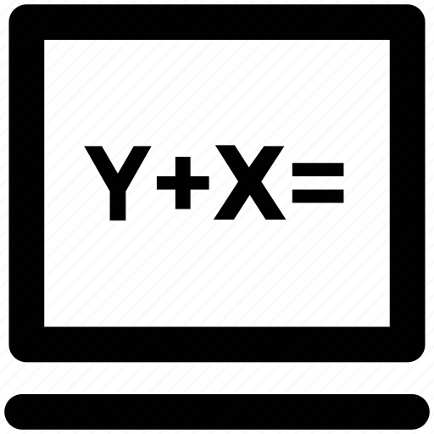


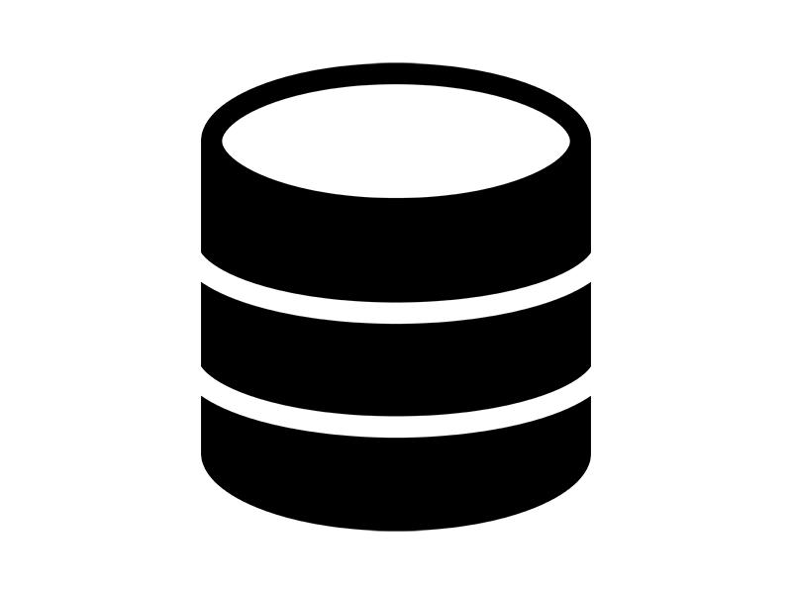


本研究における見積手法の概要
依存関係分析によってシステム構造の依存グラフを作成
依存グラフをもとに試算モデルを使ってコストと効果を求め，これらを組み合わせて費用対効果を試算する．
依存関係分析
試算モデルで見積もり
コスト
コスト試算モデル
システム情報
依存グラフ
効果試算モデル
効果
ステップ1 依存関係分析を用いて，システムの依存グラフを作成
ステップ2 依存グラフをもとに，コストを試算
ステップ3 依存グラフをもとに，効果を試算

Slide 40
評価実験の概要
本研究で提案する見積りモデルがどれだけ正確か調査することを目的とし，2つのリサーチクエスチョンを設定
2 つのリサーチクエスチョンを解くことで，依存関係分析を用いた見積手法の妥当性を評価
評価目的
本研究で提案する見積りモデルがどれだけ正確か調査すること
リサーチクエスチョン1
コスト試算結果と実績値の乖離はどれくらいか？
リサーチクエスチョン2
効果試算結果と実績値の乖離はどれくらいか？

Slide 41
対象プロジェクト
過去に段階的再構築を実施したプロジェクトを対象に，費用対効果見積りを評価する
約4.6MLOCのCOBOLプログラムから，約870KLOCをJavaプログラムに段階的再構築したプロジェクト
金融系
基幹システム
COBOL
4.6M
新システム
Java 再構築
870K
概要 | 金融系基幹システム
システム区分 | バッチおよびオンライン システム
言語区分 | オープンCOBOL
システム規模 | 約 4.6MSLOC （COBOL のみ対象）
旧システム
COBOL 現状維持

Slide 42
RQ1 コスト試算-分析結果と考察
プロジェクト計画当初の試算値より，提案手法の試算値の方が乖離率が小さい
本ケーススタディでは，提案手法を用いることで，段階的再構築の複雑性を考慮した試算ができた
分析結果
乖離率が改善した要因分析
背景
計画当初，段階的再構築の複雑性を認識不足
改善要因
グルーコードの開発規模を加味することで，
段階的再構築の複雑性を考慮できるようになった
5%
28%

Slide 43
RQ2 効果試算- 分析結果と考察
試算では，再構築前より開発生産性は向上すると計算したが，実際は再構築前より生産性は悪化していた
その結果，試算値と実績値の乖離率は42%と大きく，効果試算モデルの妥当性の確認ができなかった
分析結果
乖離率が大きい要因分析
背景
効果試算手法は，再構築後は開発生産性が向上することを前提として試算する
乖離した要因
再構築後の生産性の実績値は，再構築前よりも悪化しているため，乖離が大きくなった
COBOLとJavaで生産性測定方法が異なり，
これにより生産性が悪化した
42%

Slide 44
4章のまとめ
段階的再構築におけるコストおよび効果を見積もる手法を提案した
段階的再構築を実施したシステムに提案手法を適用し，試算結果の妥当性を評価した
貢献
依存関係解析を用いて段階的再構築のコストと効果を見積もる手法を提案
過去に段階的再構築を実施したシステムを対象に，提案手法を適用し調査を実施
コスト試算は妥当性が確認できたが，効果試算では妥当性の判断が困難なことを明らかにした
今後の課題
評価の信頼性向上：評価対象のプロジェクトを増やして交差検証の実施
依存関係の拡充：プログラム呼び出しだけでなく，他の依存関係を分析し，精度向上
他言語への適用：COBOL以外の言語に提案手法を適用し，提案手法の汎用性を検証

Slide 45
おわりに
5章

Slide 46
まとめ
ソフトウェア保守におけるコードクローンの把握を支援する目的で 2 つの研究を，
モダナイゼーションにおける費用対効果の試算を支援する目的で 1 つの研究を実施した．
ソフトウェア保守におけるコードクローンの把握を支援
2章： 情報検索技術に基づく細粒度ブロッククローン検出
  課題： 関数単位のクローン検出では保守対象となるクローンを検出しづらい
  解決策： コードブロック単位でのクローン検出手法を提案
3章： 情報検索技術と深層学習を用いたコード片類似性判定法の比較調査
  課題： 情報検索技術を用いた手法は検出漏れが多い．深層学習を用いた手法は実行速度が遅い．
  解決策: 報検索技術と深層学習の効果的な組み合わせを調査
モダナイゼーションにおける費用対効果の試算を支援
4章： 段階的再構築における依存関係分析を用いた費用対効果の試算
  課題： 段階的再構築において費用対効果の試算が困難
  解決策： 依存関係分析を用いて費用対効果を試算する手法を提案し，大規模金融システムに適用

Slide 47
今後の課題
ソフトウェア保守およびモダナイゼーションの作業をより容易なものにするため，
ソフトウェア分析手法の現場適用や新規提案に取り組みたい
プロジェクトへの現場適用
  提案手法を複数の大規模プロジェクトに適用し，
  手法の精度および適用効果（生産性向上効果）の定量評価の実施
  開発者からフィードバックを得ることによる定性評価の実施
大規模言語モデル（LLM）の活用
  LLMを活用したコードクローン検出手法の提案
  LLMを活用したリバースエンジニアリング手法の提案

Slide 48
APPENDIX

Slide 49
2章 付録

Slide 50
ブロッククローンの実例
関数の一部分が一致するような類似したコード片の実例で，
どちらもファイル出力という類似した処理を行う
334: APR_DECLARE( 略 ) apr_file_flush( 略 )
335: {
336: apr_status_t rv = APR_SUCCESS;
337:
338: if (thefile->buffered) {
339: file_lock(thefile);
340: rv = apr_file_flush_locked(thefile);
341: file_unlock(thefile);
342: }
343: /*
344: * comment
345: */
346: return rv;
347: }
349: APR_DECLARE( 略 ) apr_file_sync( 略 )
350: {
．．． 中 略 ．．．
355: if (thefile->buffered) {
356: rv = apr_file_flush_locked(thefile);
357:
358: if (rv != APR_SUCCESS) {
359: file_unlock(thefile);
360: return rv;
361: }
362: }
．．． 中 略 ．．．
371: }
中略
ファイル出力
を行う処理
中略

Slide 51

コードブロック単位の検出
ソースコードに対して構文解析
  ANTLR v4 [5] を用いて実装
抽象構文木からコードブロックを抽出
ブロック A
ワード | 個数
xxx | 3
yyy | 2
… | …
src
func
func
exp
block
exp
ブロックB
ワード | 個数
xxx | 4
yyy | 3
… | …
exp
ソースコード
抽象構文木
ワードリスト
[5] http://www.antlr.org/

Slide 52
ワードの抽出
識別子名，予約語 をワードとする
ワードの分割
  区切り文字による分割 （例：snake_case → snake + case ）
  大文字による分割 （例：CamelCase → camel + case ）
ワードの置換
  2 文字以下の識別子は同一のメタワードとして置換
    i，j や i1，i2 等の識別子は意味情報が込められていない

Slide 53
特徴ベクトルの計算
TF-IDF 法 を利用
  文書中の単語に関する重み付けの手法
  TF 値と IDF 値の積で表される
TF 値
IDF 値
コードブロック中の
ワードの出現頻度
ソースコード全体の
ワードの希少さ
×
  各ワードの重みを特徴量として
  各コードブロックを特徴ベクトルに変換

Slide 54
特徴ベクトルのクラスタリング
LSH (Locality-Sensitive Hashing) を利用
  近似最近傍探索アルゴリズムの1つ
    ハッシュ関数を用いて高速にクラスタリング可能
  クローンペアの候補を絞り，高速に検出できる
コードブロック名 | 特徴ベクトル
Block A | (5,4,2,1,…)
Block B | (0,0,2,2,…)
Block C | (0,0,2,2,…)
Block D | (3,4,2,1,…)
Block E | (5,4,2,3,…)
… | …
  Block A
  Block D
  Block F
  Block B
  Block C
  Block E
クラスタリング
各コードブロックの特徴ベクトル
コードブロックのクラスタ

Slide 55
LSH (Locality-Sensitive Hashing)
LSH とは
  2 点が 近い ⇒ 同じハッシュ値を取る確率が 高い
  2 点が 遠い ⇒ 同じハッシュ値を取る確率が 低い
Point A
Point A’
Point B
Hash Table
同じハッシュ値を取る ⇒ 同じクラスタ

Slide 56
FALCONN ライブラリ
FALCONN ライブラリ ＊
  Multi-Probe LSH を組み合わせた LSH の実装
Multi-Probe LSH [4]
  空間的に近接したハッシュ値も探索
  ⇒ 従来の LSH より高速かつメモリ使用量削減
Point A
Point A’
Point B
Hash Table A
＊ https://falconn-lib.org/

Slide 57
特徴ベクトル間の類似度計算
各クラスタ内で特徴ベクトル間の類似度を計算
  コサイン類似度を利用
  特徴ベクトル 間の類似度の計算方法
閾値（0.9）以上であれば
ブロッククローンペアとして検出

Slide 58
3章 付録

Slide 59
調査に用いるコード片類似性判定法
情報検索技術に基づくベクトル化手法と深層学習を組み合わせたコード片類似性判定法を調査する
STEP1:ソースコード解析を用いた前処理を行い，コード片を単語列に変換する
STEP2:情報検索技術に基づき単語列をベクトル表現に変換する
STEP3:ベクトル表現を類似性判定モデルに入力し，深層学習によりコード片の類似性を判定する
今回説明
意味表現生成
類似性判定
ソースコード
字句
解析器
トークン
前処理
単語
情報検索技術
ベクトル表現
類似性
判定
モデル
類似性判定
STEP1
STEP2
STEP3
DeepSimとの差異化部分

Slide 60
情報検索技術に基づくベクトル化
情報検索技術に基づくベクトル表現を用いてコード片をベクトル化
精度および実行時間の観点で， 5つの情報検索技術を調査する
単語 | 個数
if | 3
hoge | 2
… | …
情報検索技術
コード片の単語リスト
特徴ベクトル
情報検索技術 | （正式名称） | 概要
LSI | (Latent Semantic Indexing) | 主成分分析による潜在的意味表現
LDA | (Latent Dirichlet Allocation) | ベイズ学習による潜在ディリクレ配分
PV-DBoW | （Distributed Bag of Words version of Paragraph Vector） | 文書ベクトルDoc2Vecの一種
PV-DM | （Distributed Memory versionof Paragraph Vector） | 文書ベクトルDoc2Vecの一種
WV-avg | (Word2Vec-average) | 単語ベクトルWord2Vecの平均ベクトル

Slide 61
LSI (Latent Semantic Indexing)[5]
特徴
  主成分分析による潜在的意味解析
  高速に次元圧縮
主成分分析
  多次元ベクトルをなるべく
  情報の損失が少なくなるように
  低次元に圧縮する手法
2次元を1次元に圧縮

Slide 62
コード片の類似性判定モデル
順伝播型ニューラルネットワークを基にしたコード片類似性判定モデル
2対のベクトル表現を第 1 層に入力し，第4層で類似しているか否か判定する
アーキテクチャ
  第1層：ベクトル入力
  第2層：ベクトル連結
  第3層：平均プーリング
  第4層：判定結果出力
Va
[Va,Vb ]
w₁
S(Va,Vb)
平均
プーリング
w₂
w₁
Vb
[Vb,Va ]
第1層
第2層
第3層
第4層

Slide 63
比較調査対象
比較調査対象は，情報検索技術と深層学習の組み合わせの 5 種類と，深層学習を用いた既存手法の2種類
分類 | 比較調査対象 | 入力 | ベクトル表現の生成 | 類似性の判定
情報検索技術と深層学習の組み合わせ | LSI + NN | 単語リスト | 主成分分析による潜在的意味表現 | 順伝播型ニューラルネットワーク
 | LDA + NN | 単語リスト | ベイズ学習による潜在ディリクレ配分 | 順伝播型ニューラルネットワーク
 | PV-DBoW + NN | 単語リスト | 文書ベクトルDoc2Vecの一種 | 順伝播型ニューラルネットワーク
 | PV-DM + NN | 単語リスト | 文書ベクトルDoc2Vecの一種 | 順伝播型ニューラルネットワーク
 | WV-avg + NN | 単語リスト | 単語ベクトルWord2Vecの平均 | 順伝播型ニューラルネットワーク
深層学習を 用いた 既存手法 | DeepSim[] | CFG，DFG | 自己符号化器 | 順伝播型ニューラルネットワーク
 | FA-AST+GMN[] | 抽象構文木， CDG，DFG | グラフニューラルネットワーク | コサイン類似度
※ 「LSI + NN」などに含まれる「NN」は，ニューラルネットワーク(Neural Network)の略

Slide 64
対象データセット
対象データセットは，オンラインジャッジサイトと広く使われているベンチマークの 2 種類のデータセットを用いて調査する．
GCJ（Google Code Jam）
  GCJ は Googleが実施している競技プログラミングコンテスト
  同一の問題に提出されたコード片を，意味的に類似したコード片として扱う
  12 種の問題から集めた 1,669個の提出コードを対象データセットとする
BCB(Big Clone Bench)
  BCBはコードクローンの大規模ベンチマーク
  構文的に類似していないが，意味的に類似したコード片が多く登録されている
  約6万のコード片（クローンペア 約600万，非クローンペア 約18万）を対象データセットする

Slide 65
考察
ベクトル表現を求める過程の違いにより，実行時間の高速化につながった．
情報検索技術と深層学習の組み合わせは，DeepSimより高精度かつ高速な類似性判定が可能
DeepSim
意味表現生成
類似性判定
バイトコード
解析器
CFG
類似性
判定
モデル
ソースコード
エン
コーダ
特徴
行列
自己符号化器
ベクトル表現
類似性判定
DFG
提案手法
ソースコード
字句
解析器
トークン
前処理
単語
情報検索技術
ベクトル表現
類似性
判定
モデル
類似性判定
意味表現生成
類似性判定
DeepSim：CFGとDFGに基づき自己符号化器を使ってコード片をベクトル化する
提案手法：トークン列に基づき情報検索技術を使ってコード片をベクトル化する

Slide 66
4章 付録

Slide 67
「ステップ1：依存関係分析」 分析方法と依存グラフ
ソースコードに対して依存関係解析を行い，依存グラフを作成する
関数やデータベーステーブルなどを頂点，関数呼び出しやデータベース参照・更新などを辺とする．
以下の頂点・辺からなる依存グラフを作成
頂点：
  コードエンティティ
    関数
    メソッド
  データエンティティ
    データベーステーブル
辺：
  コール依存
    関数呼び出し
  データ依存
    データベース参照・更新
関数 B
テーブル 1
関数A
テーブル 2
関数 C
テーブル 3
関数呼び出し
データベース参照・更新

Slide 68
「ステップ2：コスト試算」の考え方
段階的再構築の複雑性を，グルーコードの開発工数として表現
グルーコードは，新・旧システム間の通信制御やトランザクション制御を行う連携部品
システム全体
新システム開発工数
SLOC規模×SLOC生産性
新システム
新システム
グルーコードの役割
新システムと旧システム間の以下を制御
通信制御
トランザクション制御
グルー
コード
グルーコードの
開発工数
旧システム
旧システム
旧システム開発工数
SLOC規模×SLOC生産性

Slide 69

「ステップ2：コスト試算」の見積方法
段階的再構築のコストは，新システム+グルーコード+旧システムのコストの合計で求める
グルーコードの開発工数は，新・旧システム間をまたがる依存関係の種類と本数に比例して試算
新システム開発工数
規模×生産性
グルーコードの開発工数を求める式
$$工数=α×\sum_{d∈D}{{N_{d} × L}_{d}}$$
$α$: 開発生産性（定数）
$D$: 依存関係の集合
$N_{d}$: グルーコードで連携する依存関係dの本数
$L_{d}$: 依存関係dの1本あたりのグルーコード実装行数
新システム
グルー
コード
グルーコードの
開発工数
旧システム
旧システム開発工数
規模×生産性

Slide 70
「ステップ３：効果試算」の考え方
多くのレガシーシステムが課題として抱える保守性を，どれだけ向上できるかを再構築の効果として設定
影響範囲を保守性の代理指標と設定し，影響範囲をどれだけ小さくできるかを定量的な効果として試算
CとEを新システムとして切り出す例
ポイント①
保守性に課題が抱えているレガシーシステムが多い
⇒保守性向上を効果と設定
ポイント②
保守工数と影響範囲は高い相関にある[3]
⇒影響範囲を保守性の代理指標と設定
ポイント③
切り出し後に新・旧システムは独立して動く
⇒グルーコードの箇所で依存関係は切れ，
影響範囲が小さくなる
C
E
A
B
D
グルーコード
C
E
A
B
D
[3] 早瀬康裕ら, “影響波及解析を利用した保守作業の労力見積り に用いるメトリックスの提案”, 電子情報通信学会論文誌 D, Vol.J90-D, No.10(2007), pp. 2736–2745.

Slide 71
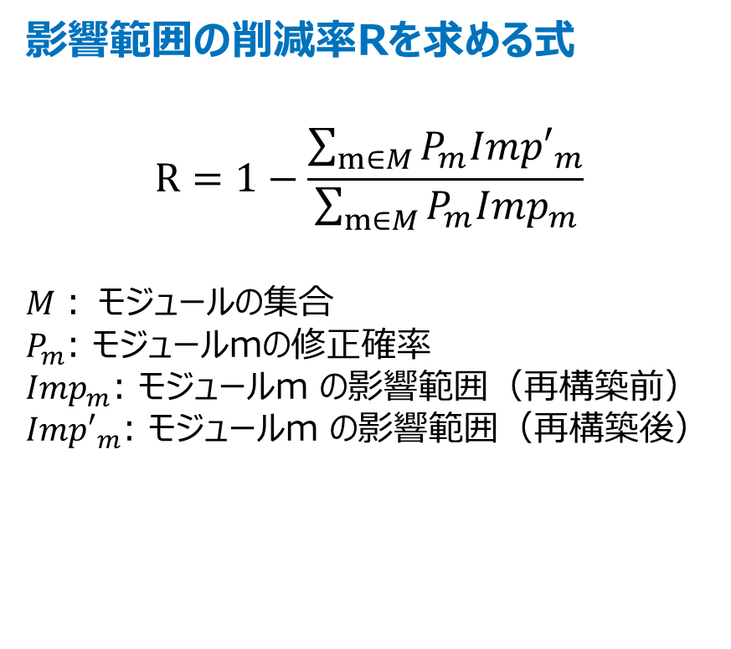
「ステップ３：効果試算」の見積方法（1/2）
グルーコードを介した通信による影響範囲の削減量に比例して，段階的再構築の効果を試算する．
影響範囲の削減率Rを求める式
$$R=1−\frac{\sum_{m∈M}{P_{m}{Imp′}_{m}}}{\sum_{m∈M}{P_{m}{Imp}_{m}}}$$
$M$： モジュールの集合
$P_{m}$: モジュールmの修正確率
${Imp}_{m}$: モジュールm の影響範囲（再構築前）
${Imp′}_{m}$: モジュールm の影響範囲（再構築後）
C
E
A
B
D
グルーコード
C
E
A
B
D

Slide 72

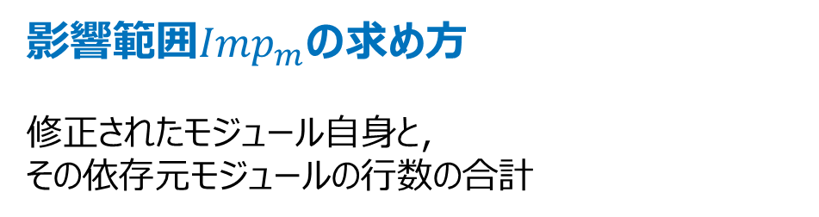

「ステップ３：効果試算」の見積方法（2/2）
修正確率：モジュールの行数割合をもとに修正確率を求める
影響範囲：依存関係分析の結果をもとに影響範囲を求める
修正確率$P_{m}$の求め方[4]
影響範囲${Imp}_{m}$の求め方
修正されたモジュール自身と，
その依存元モジュールの行数の合計
$$P_{m} =\frac{{LOC}_{m}}{\sum_{i∈M}{{LOC}_{i}}}$$
${LOC}_{m}$: モジュールmの行数
$M$： モジュールの集合
修正
影響範囲
C
E
A
B
D
[4] Leitch, R., & Stroulia, E. "Assessing the maintainability benefits of design restructuring using dependency analysis.", 2004.

